Slide 1
interpersonální osobnost
Jitka Lindová

Slide 2
Důležitost sociální perspektivy
Lidé usilují o maximalizaci odměňujícího potenciálu sociálních vztahů a minimalizaci vyloučení a izolace (Baumeister & Leary, 1995)
Sounáležitost (náklonnost), ale také moc základní potřebou (viz minule)
Různě silná potřeba
Různé schopnosti uspokojit tuto potřebu zdrojem individuálních rozdílů
Osobnost určuje
Kdo nás přitahuje
Míru sociability (společenskosti, družnosti)
Oblíbenost u druhých
Prosazování se, ovlivňování druhých
Zranitelnost v sociálních situacích (coping…)
Sociální vztahy ovlivňují vývoj osobnosti
Notes:
Maslow, A. H. (1939). Dominance, Personality, and Social Behavior in Women. The Journal of Social Psychology, 10(1), 3–39.
Maslow, A. H. (1937). Dominance-feeling, behavior, and status. Psychological Review, 44(5), 404.

Slide 3
Teorie a modely interpersonálního chování
Sullivan
Leary
Wiggins

Slide 4
osobnost jako důsledek interakce
Sullivan (1953)
Vliv psychoanalýzy, psychiatr
Osobnost je časově vymezený jev, důsledek vztahů s druhými lidmi
Vzniká v důsledku napětí mezi dvěma kategoriemi potřeb (a jako chování cílené na)
Potřeby jistoty – osvobození od úzkosti, (dobrá matka x špatná matka), já-ty – očekávání okolí, sebeuvědomění začíná rozlišováním euforie od úzkosti
Potřeby uspokojení – fyziologické, emoční kontakt s lidmi, vyjadřování se, radost,

Slide 5
osobnost jako důsledek interakce
Sullivan (1953)
Interpersonální situace – zkušenost se vztahováním se Já k druhým (významným druhým) ovlivňuje vývoj sebepojetí, motivační dynamiky a sociálního chování
Různá míra
Anxiety
Jistoty
nastává při ní učení
Zdroj veškeré osobnosti - Sullivan (1964) “. . . everything that can be found in the human mind has been put there by interpersonal relations, excepting only the capabilities to receive and elaborate the relevant experiences” (p. 302)
Sullivan (1954) výstupy interpersonální situace
Vyřešení - výskyt komplementární potřeby, reciproční aktivity atd., vede k pocitu jistoty a opakování setkání
Pokračování – nevyskytují se komplementární potřeby a akce, tenze přetrvává, hrozí popření vztahu
Frustrace - nevyskytují se komplementární potřeby a akce, nedojde k řešení, anxieta, nezvládnutí situace

Slide 6
Interpersonální osobnost
Definována skrze
Sociální chování
Vztahy
Pro některé směry osobnost nedává smysl jinak, než v interpersonálním kontextu
Vývojoví psychologové – kognitivní, behaviorální, emoční aspekty já vznikají a projevují se v sociálních vztazích
Je možné izolovat osobnost od sociálního prostředí?
Ale Lewin 1935 B = f(P, E), tj. chování je funkcí osobnosti a prostředí
Snaha držet prostředí „konstantní“
Ale (Zayas et al., 2002) lidé se systematicky liší v P i v E – vybíráme si situace, manipulujeme prostředím, vyvoláváme reakce ostatních
Typické vazby mezi P a E – chování jednoho partnera je prostředím pro chování druhého B1 = f(P1, B 2)
Vznikají schémata chování a jednotlivé případy jsou interpretovány spíš v souladu se schématem – vznikají dyadické vzorce
Notes:
Maslow, A. H. (1939). Dominance, Personality, and Social Behavior in Women. The Journal of Social Psychology, 10(1), 3–39.
Maslow, A. H. (1937). Dominance-feeling, behavior, and status. Psychological Review, 44(5), 404.

Slide 7
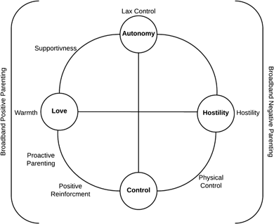
Popis interpersonálního chování
Přístup založený na individuálních rozdílech x dyadický přístup
Přístup založený na individuálních rozdílech
Zabývá se kvalitami jedince, které ovlivňují jeho chování napříč interpersonálními situacemi
V psychopatologii určují interpersonální diagnózu
Dyadický přístup
Dyáda jednotkou analýzy
Počátky Schaefer (1959, 1961) – zkoumal dyádu matka – dítě s cílem vytvořit strukturální model interpersonálního chování.

Slide 8
Výchovné styly
Rodrigo 2013

Slide 9
Individuální rozdíly v interpersonálním chování
Reprezentované cirkumplexy
2D reprezentace interpersonální osobnosti
Agency x communion (Bakan 1966)
Dominance (power, control) x Affiliation (love, friendly) (Leary 1957)
…
Každá osobnost je kombinací obou dimenzí
Rysy
Interpersonální problémy
Komunikační styly
Výchovné styly
Notes:
Maslow, A. H. (1939). Dominance, Personality, and Social Behavior in Women. The Journal of Social Psychology, 10(1), 3–39.
Maslow, A. H. (1937). Dominance-feeling, behavior, and status. Psychological Review, 44(5), 404.

Slide 10
Interpersonální cirkumplex
Learyho kruh (Leary, 1957) / Interpersonální cirkumplex
Schaefer – model rodičovství
Structural Analysis of Social Behavior (SASB; Benjamin, 1974; Pincus et al., 1998)
Interpersonální problémy (Inventory of Interpersonal problems: Horowitz et al., 2000)
Verbální a neverbální interpersonální chování (Gifford, 1991; Kiesler, 1985, 1987)
Komunikační styly (Blake a Mouton 1964)…
Notes:
The IIP-C scales have their own abbreviations which are as follows: Domineering/Controlling (PA), Vindictive/Self-centered (BC), Cold/Distant (DE), Socially inhibited (FG), Nonassertive (HI), Exploitable (JK), Overly Nurturant (LM), and Intrusive/Needy (NO).
The IPC model is a geometric representation of individual differences in a variety of interpersonal domains including inter-
personal traits (Wiggins, 1979, 1991b), interpersonal problems (Alden, Wiggins, & Pincus, 1990), verbal and nonverbal inter-
personal acts (Blackburn & Renwick, 1996; Gifford, 1991; Kiesler, 1985, 1987), and covert interpersonal impacts (Kiesler,
Schmidt, & Wagner, 1997; Wagner, Kiesler, & Schmidt, 1995).

Slide 11
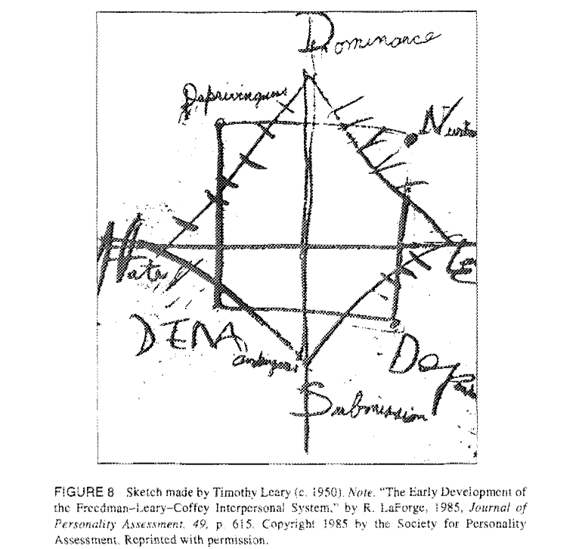
Interpersonální cirkumplex
Leary
Learyho kruh (Leary, 1957) nebo také Interpersonální cirkumplex (IPC)
Kaiser Foundation Psychology Research Group
Pozorovali s kolegy interakce ve skupině psychoterapeutických pacientů
co dělá subjekt aktivity, tj. jedinec, jehož chování je pozorováno, objektu aktivity? (Freedman et al., 1951, p. 149)
Vertikální osa: dominance-submise, horizontální: láska-nenávist (také nurturance-coldness)
Kniha Interpersonal Diagnostics of Personality (1950)
Zpočátku velká popularita, posléze skepse v souvislosti s Learyho propagací LSD a sociálním aktivismem
Později oživení modelu jako robustního popisu interpersonálního chování

Slide 12
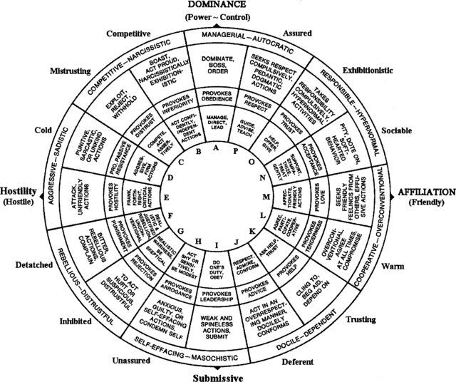
Timothy Leary
Motiv cítit se dobře – moc
Motiv necítit úzkost – družení se s ostatními – interpersonální jistota

Slide 13
Timothy Leary
Princip komplementarity
Interpersonální osobnost vzniká v interakcích, jako výsledek komunikace
Dominance a submise vyvolávají korespondenci, přátelskost a hostilita vyvolávají reciprocitu
Princip vektorové délky
Měřítkem statistické odchylky, psychopatologie
Princip cirkumplexní struktury

Slide 14
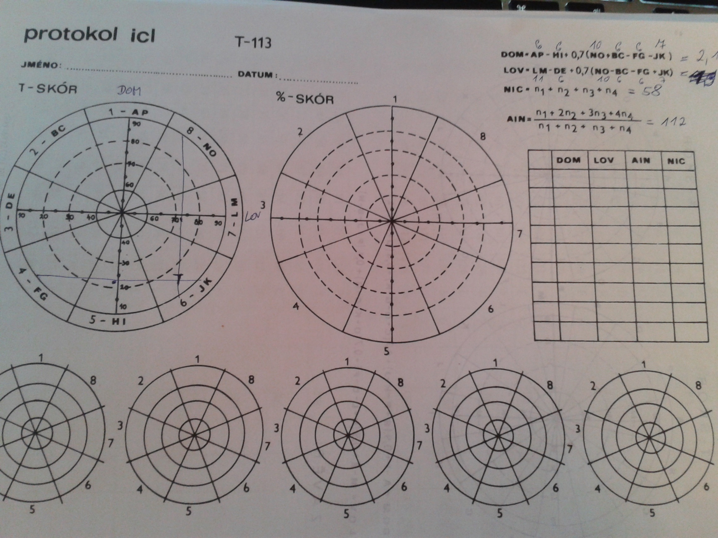
Interpersonal Checklist

Slide 15
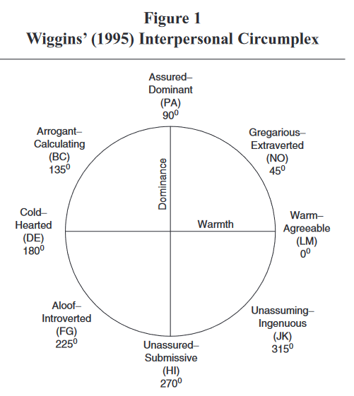
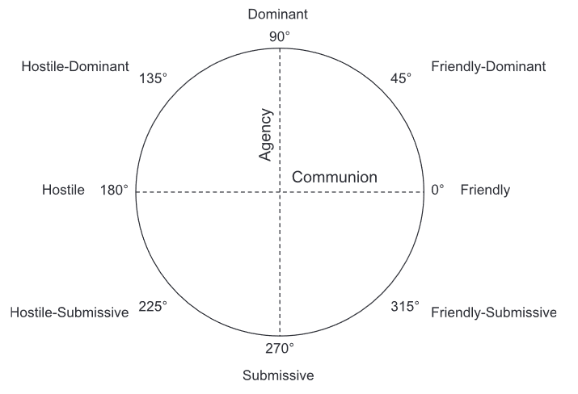
Jerry Wiggins
Geometrická struktura
Název cirkumplex
Akceptace statusu vlastního x druhých
Poskytování lásky sobě x druhým

Slide 16
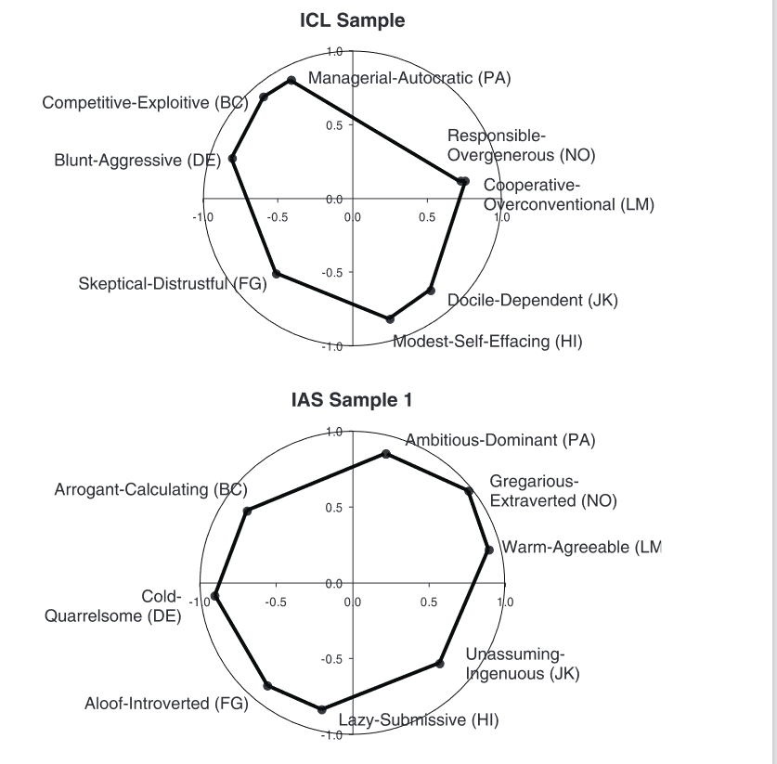
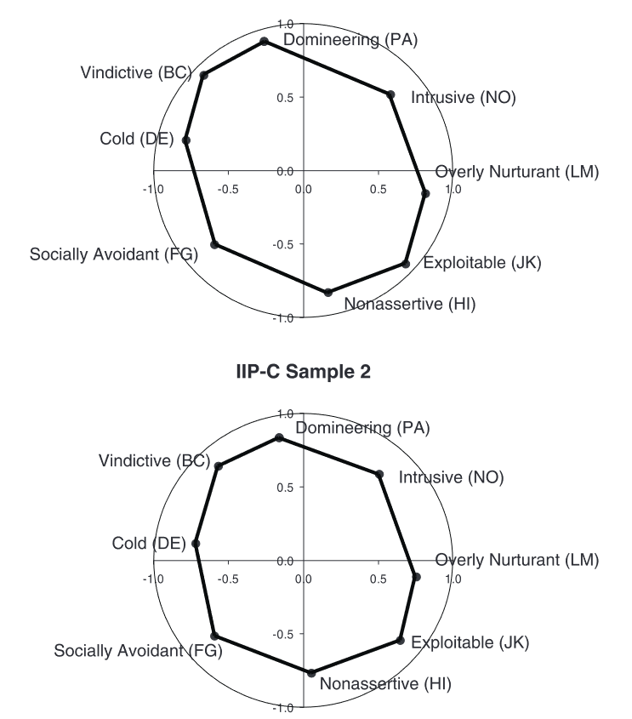
Cirkumplexní struktura osobnosti
Notes:
IAS interpersonal adjective scale Wiggins
IIP-C Inventory of Interpersonal Problems Circumplex

Slide 17
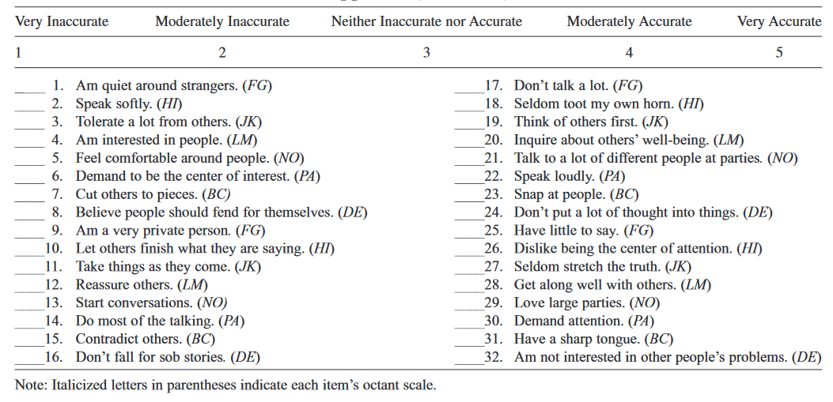
IPIP - IPC
A Brief Assessment of the Interpersonal Circumplex (Markey & Markey 2009)

Slide 18
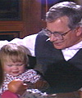
dyadické rozdíly v interpersonálním chování
Schaefer
Psychologie rodičovství
Mateřské chování a emocionalita vůči dítěti
Uspořádáno do cirkumplexu, Schaefer (1959)
Poskytování autonomie-kontrola na verticální ose a láska-hostilita na horizontální ose

Slide 19
Benjamin
Kombinovány personální a intrapsychické interakce
autonomie
afiliace
Interpersonální zaměření
Tranzitivita – přístup k druhým
Intranzitivita – reakce na druhé,
introjekce – vztah k sobě
SASB Structural Analysis of Social Behavior
Benjamin 1974, 2000

Slide 20
Interpersonální rysy dnes
Dominance
Afiliace
Emoční zranitelnost
Sebekontrola

Slide 21
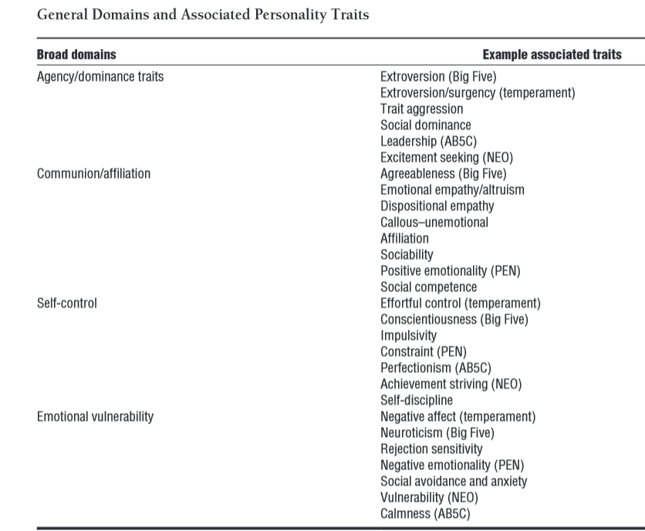
Dominance a afiliace
Hlavní dimenze

Slide 22
Interpersonální komunikace
Konfliktní styly
Klasické vzorce komunikace

Slide 23
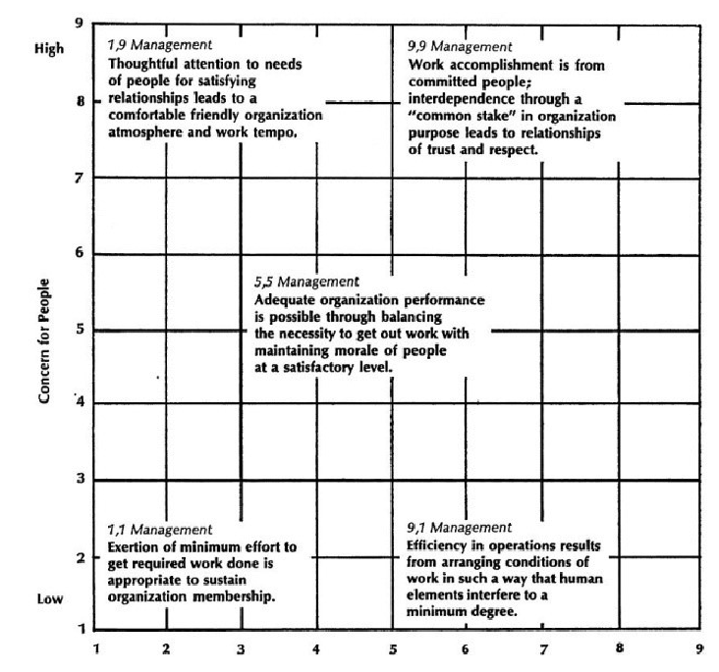
Styly konfliktní komunikace
Modely dvojího zájmu – manažerské prostředí
Zájem o sebe (o produkci, zisk)
Zájem o druhé (o lidi)
manažerská mřížka Blakea a Moutonové (1964, 1966)
ústup (m. 1,1),
řešení problému (m. 9,9),
urovnání (m. 9,1),
nátlak (m. 1,9)
sdílení (tedy kompromis; m. 5,5)

Slide 24
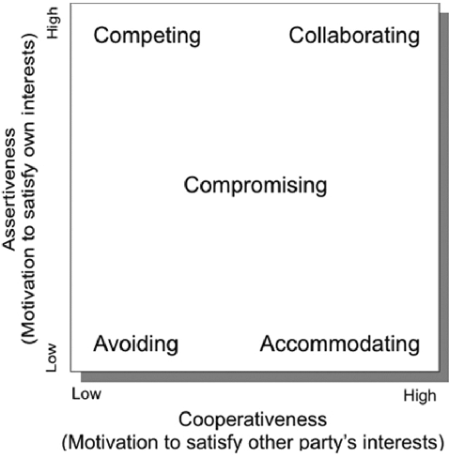
Styly konfliktní komunikace
Modely dvojího zájmu – manažerské prostředí
Zájem o sebe (o produkci, zisk)
Zájem o druhé (o lidi)
manažerská mřížka Blakea a Moutonové (1964, 1966)
ústup (m. 1,1),
řešení problému (m. 9,9),
urovnání (m. 9,1),
nátlak (m. 1,9)
sdílení (tedy kompromis; m. 5,5)
Později (Ruble, Thomas, 1976)
Kooperace
Asertivita

Slide 25
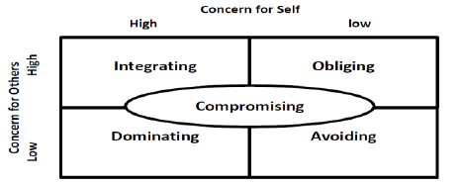
Styly konfliktní komunikace
Modely dvojího zájmu – manažerské prostředí
Zájem o sebe (o produkci, zisk)
Zájem o druhé (o lidi)
manažerská mřížka Blakea a Moutonové (1964, 1966)
Později (Ruble, Thomas, 1976)
Rahim (1983)
Concern for self
Concern for others

Slide 26
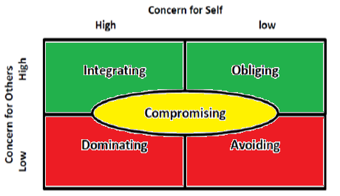
Styly konfliktní komunikace
Rahim (1983)
Concern for self
Concern for others
Win-win strategie
Neutrální
Zero-sum

Slide 27
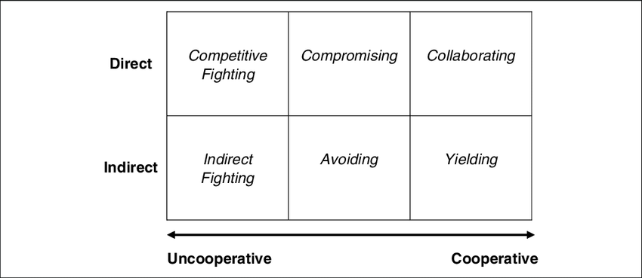
Styly konfliktní komunikace
Rahim (1983)
Concern for self
Concern for others
Guerrero (2007, 2014, 2020)
Přímé x nepřímé
Kooperativní x nekooperativní

Slide 28
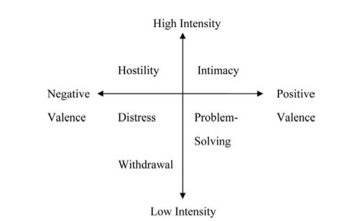
Styly konfliktní komunikace
Rahim (1983)
Concern for self
Concern for others
Guerrero (2007, 2014, 2020)
Přímé x nepřímé
Kooperativní x nekooperativní
Woodin (2011)
Intenzita projevů
Valence

Slide 29
Komunikační vzorce
Požadavky – ústup (demand-withdraw)
jeden z nejdestruktivnějších a nejméně efektivních vzorců interakce Gottman (1979); Christensen a Heavey (1990)
Heaven, Smith, Prabhakar, Mete (2005) dále také
Konstruktivní – konstruktivní
Vyhýbavý – vyhýbavý
Gottman (1979) také
Cross-complaining
Validace
Feeling probe

